Slide 1
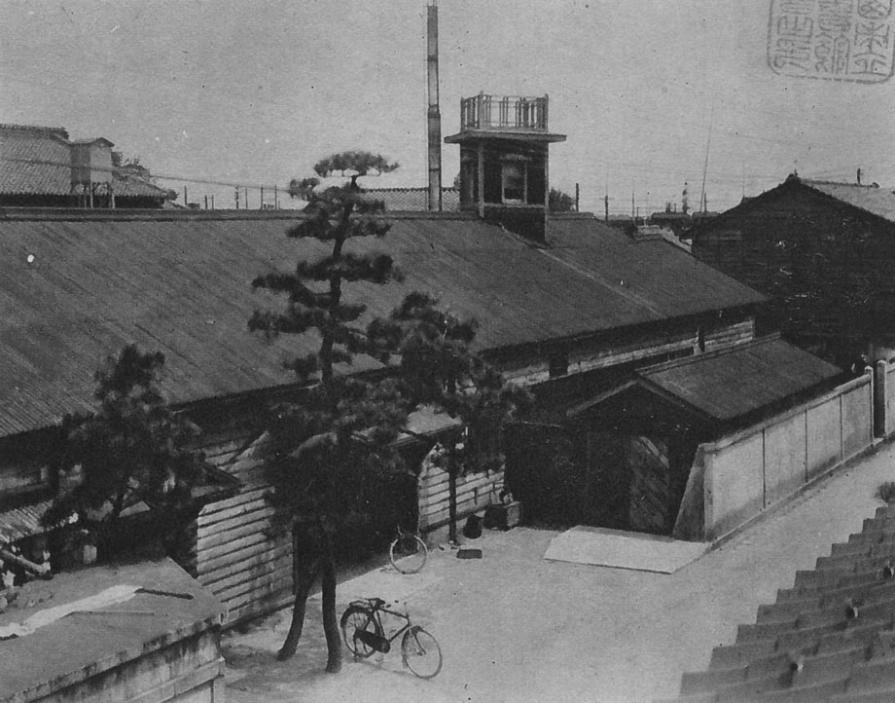
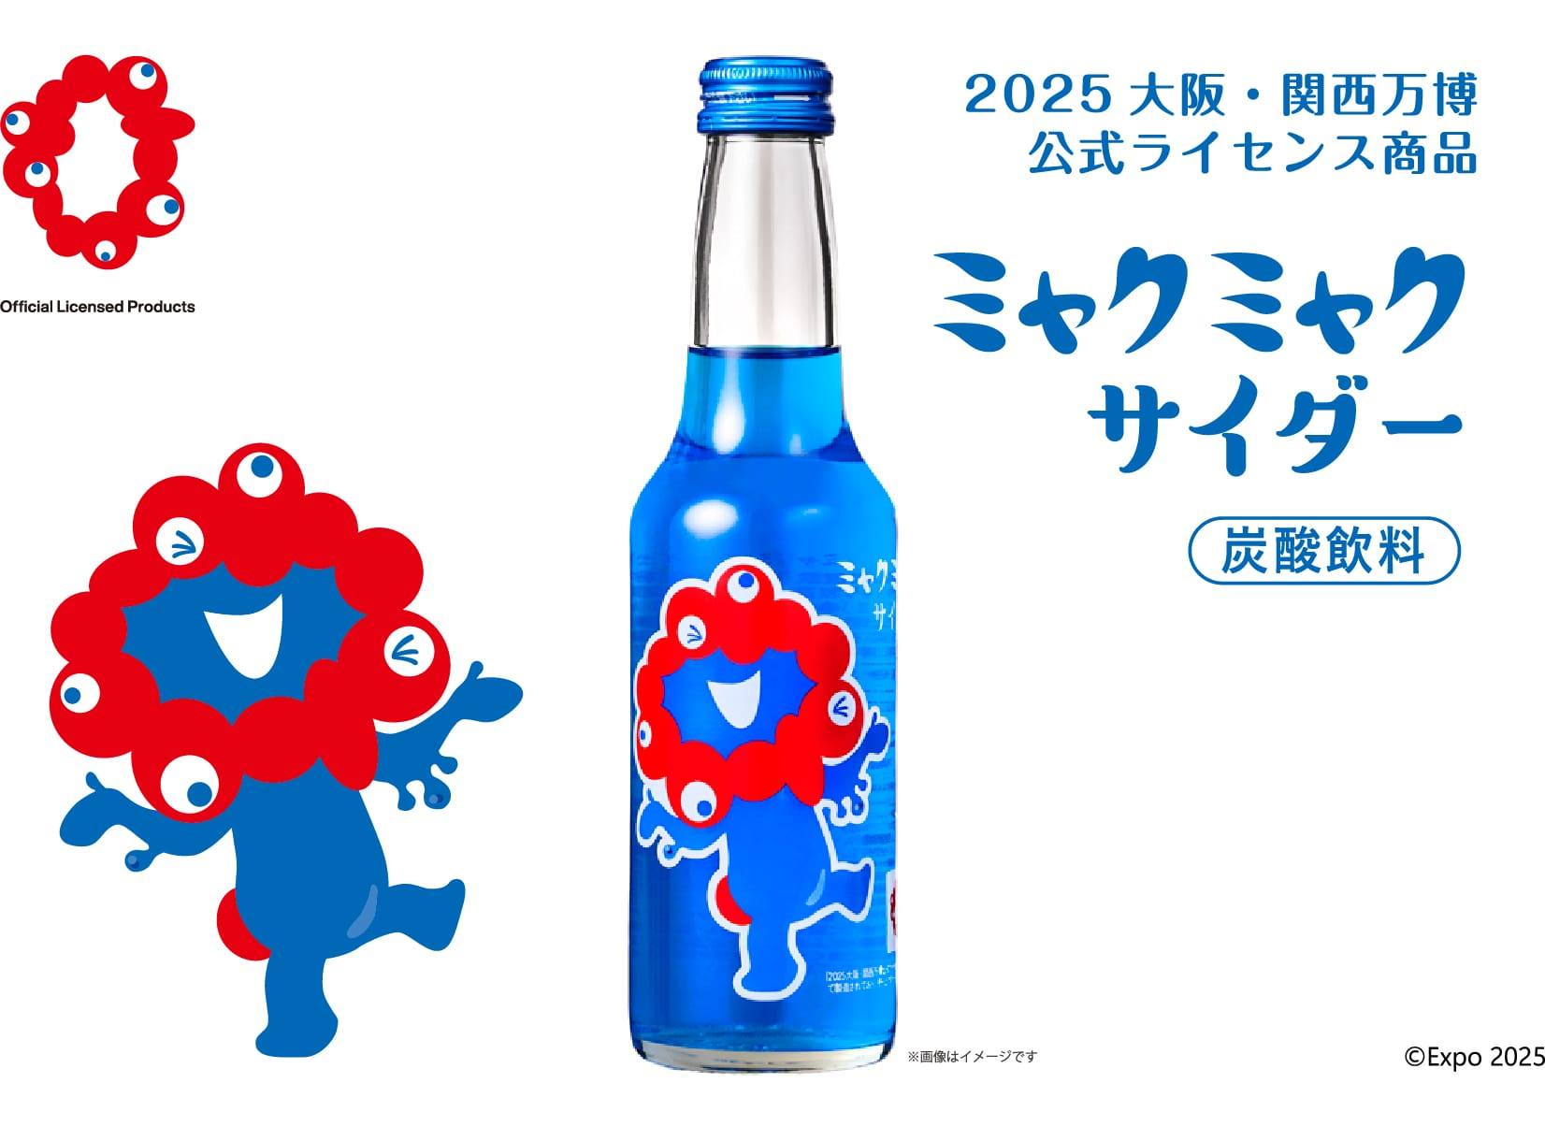
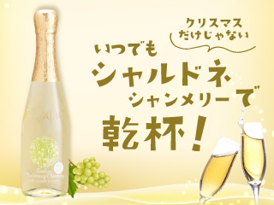
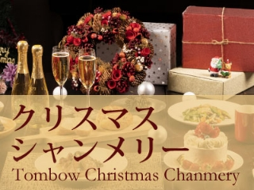
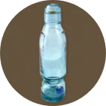
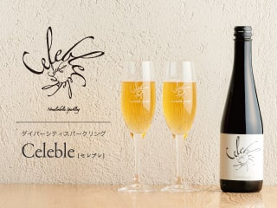
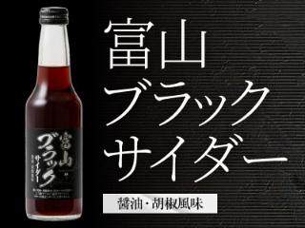
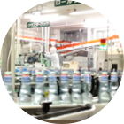


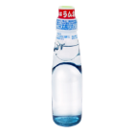
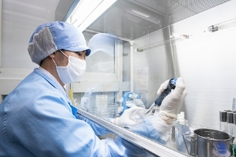
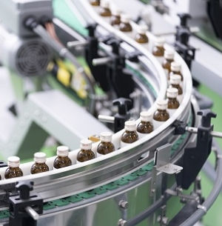
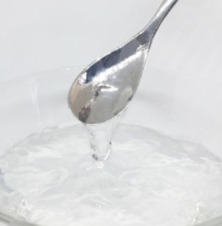
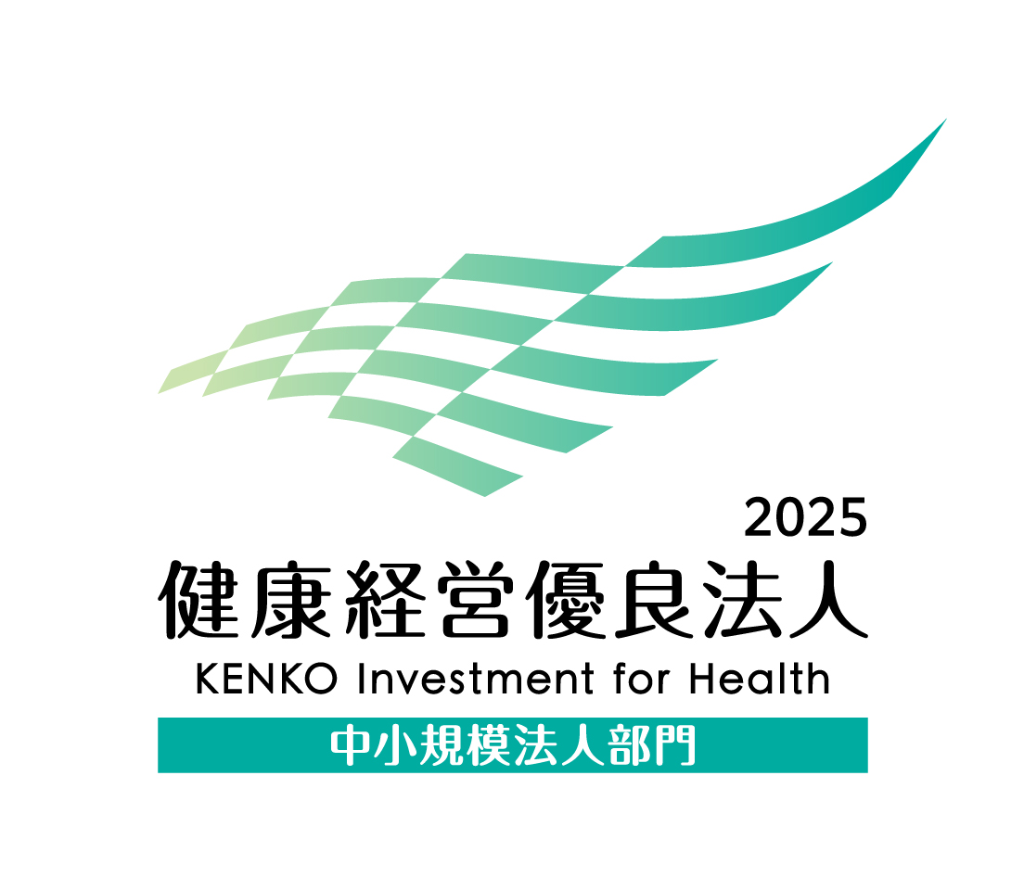
①
＜当社の歴史と事業内容＞
【ラムネとともに歩んだ当社の歴史】
【自社商品ラインナップ】
【品質認証】
1896（明治29）
創業者・翠田辰次郎が富山市総曲輪でラムネ製造を開始。「水面を飛ぶトンボの清涼感」から「トンボラムネ」と命名。
1930（昭和5）
ミスタ式底玉ラムネ瓶を採用。洗浄効率が大幅に向上し、全国のラムネメーカーへ普及。
1953（昭和28）
生産ピーク。全国で約82,000KL、炭酸飲料の約半数を占める。以後、外資参入や自販機・PET普及で減少へ。
1993（平成5）
量産ライン完成。回収不要のワンウェイ瓶、ネジ式キャップ、ビー玉取り出し可で現代化。控えめな甘さと懐かしい清涼感が特徴。
2022（令和4）
ラムネ製造を終了。以降は販路を限定して販売。
＜ミャクミャクサイダー＞
＜シャンメリー＞
＜2002年6月＞
ISO9001：
2000認証取得
＜2011年7月＞
ISO22000：
2005認証取得
＜2013年12月＞
FSSC22000認証
取得
＜2018年8月＞
JIA-GMP認証取得
2025大阪・関西万博の公式キャラクター『ミャクミャク』をイメージした“真っ青”なサイダー。爽やかな味わいで見た目も楽しめる一品。
お誕生日、七五三、クリスマスなどのパーティーに最適。お子様向け乾杯飲料「シャンメリー」で特別な日を演出。
販売シェアは世界一。
＜セレブレ＞
＜富山ブラックサイダー＞
多様な価値観に寄り添う“ダイバーシティスパークリング”。誰もが一緒に楽しめるアルコール0.00％のスパークリング飲料。
濃い醤油と胡椒多めの富山ご当地ラーメン「富山ブラック」をイメージして作ったサイダー。
お酒の割り材としても人気。
【取り組み】
【幅広い事業展開】
上記ラインナップの他、多様な清涼飲料、ゼリー、健康及び美容飲料・菓子などの自社商品開発・製造・販売と他社ブランドの商品開発や受託製造（OEM・ODM)を行っている。
富山の名水と130年の歩みで“うるおい”を提供。世界基準の生産品質に裏打ちされた高再現・高安全の生産体制を徹底・継続し、安定供給を実現。
②
当社の事業環境と 経営戦略 （クロスSWOT分析） |  | 機会 | 脅威
 |  | ●ASEAN外食市場の拡大×デジタル接点増加： 若年人口・都市化とEC／SNSの進展で、上質ノンアルの業務採用余地が拡大。 | ●コスト高・為替変動 × 物流遅延： 運賃・資材・電力高と為替変動、規制変更でLT延伸・ロット肥大が進み、原価・品質リスクが増大。
強み | ●130年の味づくり： 紅茶・果汁・ハーブ等を組み合わせ、香味・泡感まで最適化できる配合・味設計・生産技術。 ●高い品質認証×富山の水： FSSC22000等の品質認証に裏打ちされた再現性・安全性。 ●小ロット×生産供給体制： 切替の速い試作～量産と受託実績に基づく柔軟な供給体制。 | 強みである130年の配合・味設計と富山の名水×品質認証、小ロット対応の供給体制を核に、ベトナムでB2B特化の統合型越境ECを確立。 受注→在庫引当→出荷指示→商業インボイス／PL自動→出荷情報までを一体運用し、価格・MOQ・納期・返品をテンプレ化。高温多湿を見据えた包装・印字で品質を担保し、競争下でも再現性と原価安定を確保する。 弱みである海外比率の低さ／商社依存を、ベトナム起点の自前プラットフォームで解消。法規制や物流・商習慣への対応、現地販売・流通チャネルの確立、顧客サポート体制の“共通の型”を整備する。 これらの取組により、各国へ横展開可能な海外展開の基礎を構築し、経営の安定性を高める。
弱み | ●地域分散の不足と海外比率の低さ： 海外売上は1％未満。国内縮小局面で成長機会の取り込みとリスク分散の観点で脆弱。

Slide 2
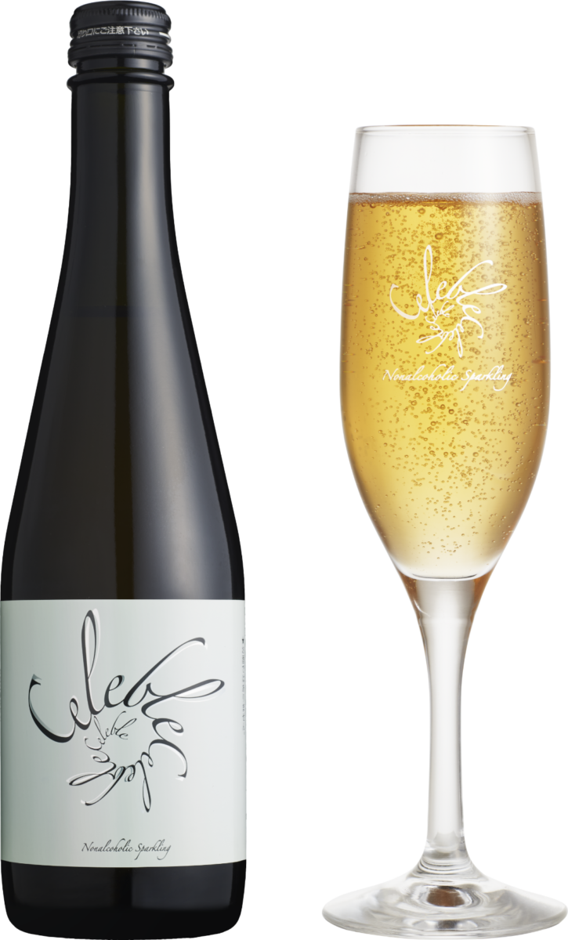
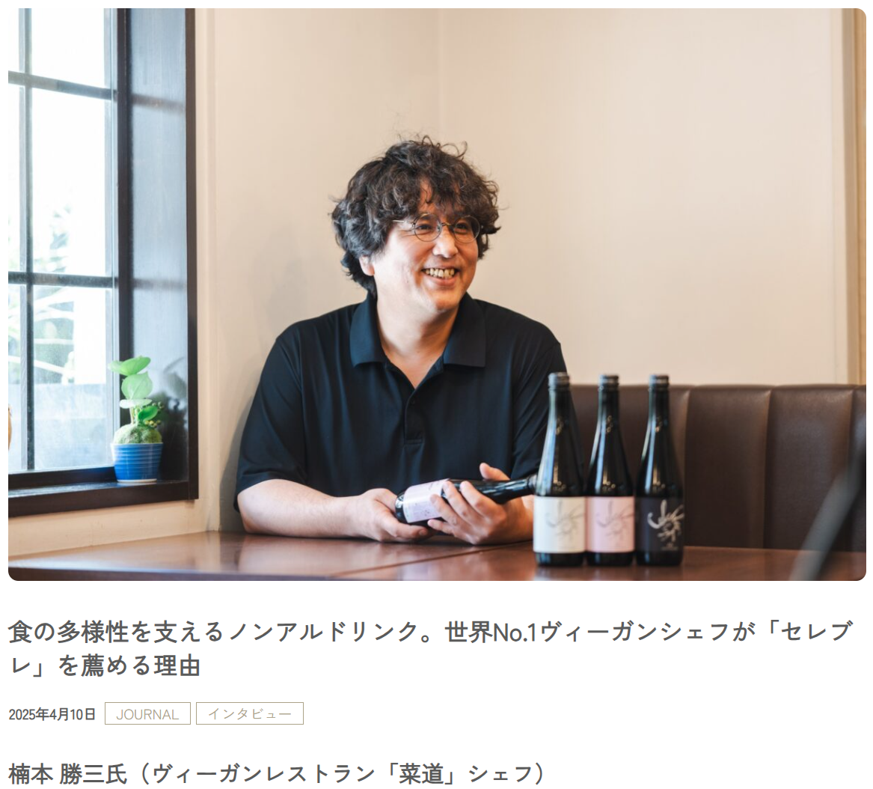
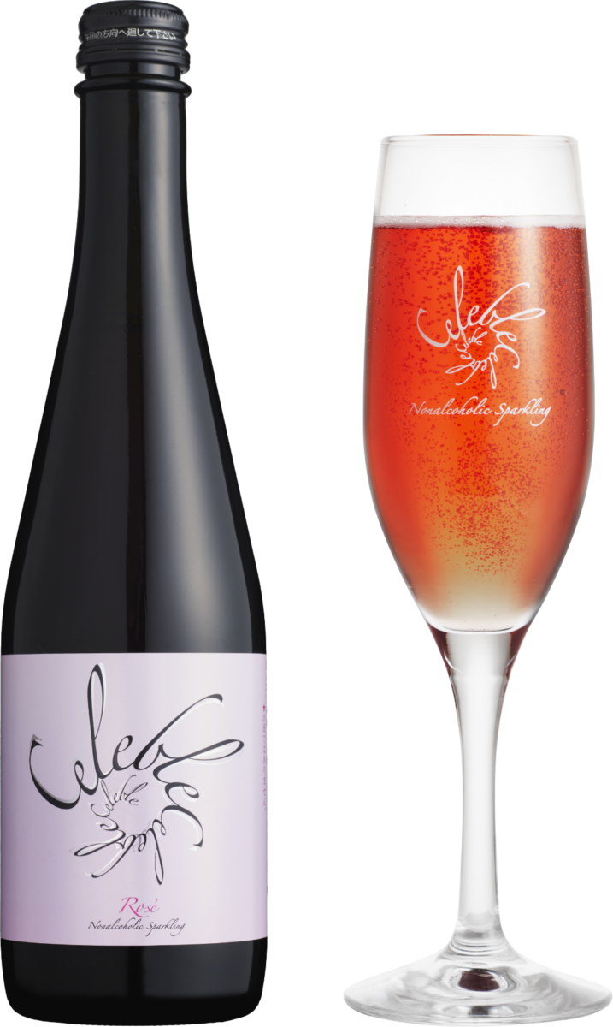
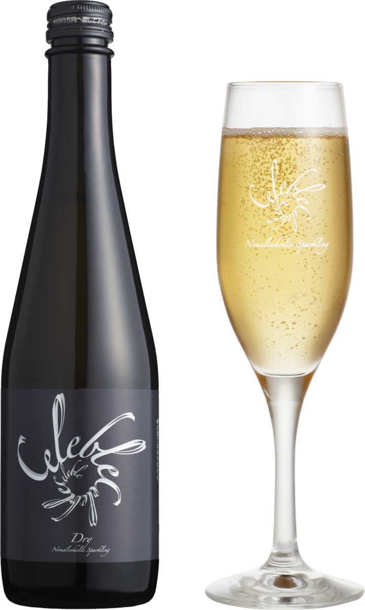
③
Celeble（セレブレ）とは
Celebleの特徴
ダイバーシティスパークリング・セレブレは、ノンアルコールながら本物のスパークリングワインの味わいときめ細やかな泡立ちを再現している。
動物性原材料を使用しておらず、あらゆる文化や価値観を尊重したドリンクである。
1. アルコールを生成しない特殊な製法で発酵させたぶどう果汁を使用。果汁を発酵させることによってのみ得られる、ワイン特有の酸味やコクを実現。お酒を飲むときの気分や料理とのペアリングを愉しめる。
2. 「アルコール0.00％」かつ「動物性原材料未使用」なので、ハンドルキーパー、妊娠、授乳中の方でも安心して飲めるうえ、宗教・嗜好・ヴィーガン等の多様性に配慮でき、同じボトルで乾杯ができる。
Celeble（セレブレ）ラインナップ
Celebleのアンバサダーに楠本勝三氏を起用
Celeble［セレブレ］ノンアルコールスパークリング（355ml/200ml）
安定した人気を持つスタンダードな[白]タイプ。しっかりとしたボディ感で、ほのかな甘みとコクのある味わいが特徴。ワイン特有の酸味やコクを存分に楽しむことができる。
ゴールドイエローの鮮やかな色調。パイナップルやパッションフルーツ、アップルティーといったトロピカルでフルーティな芳香が印象的。繊細な泡で舌触りがよく、果実味がありつつも後味はさっぱり。
Celeble［セレブレ］ノンアルコールスパークリング ロゼ（355ml）
女性に人気の色鮮やかな[ロゼ]タイプ。奥行きのあるベリー系の深い果実味がある。ロゼの美しい色合いは雰囲気を盛り上げる。
いちごやラズベリーのような赤果実のチャーミングなアロマが印象的で、酸味と甘みがバランス良く溶け込んでいる。
Celeble［セレブレ］ノンアルコールスパークリング ドライ（355ml）
東京・自由が丘にあるヴィーガンレストラン「菜道（さいどう）」のシェフであり、東京観光大使も務める楠本勝三シェフ。
フレンチと和食の技法を融合させた独自のスタイルで、2019年には世界最大のヴィーガンレストラン情報サイト「HappyCow」で世界1位を獲得するなど、国内外から高い評価を得ている。
[ドライ]は甘さを抑えた白タイプ辛口バージョン。甘さ控えめでキレがあり、すこしスパイシーな味わい。そのすっきり爽やかな風味は、食事中の飲料にも最適。
ラ・フランスやマスカットのアロマが感じられ、ほのかに茶葉のようなニュアンスが心地よく鼻に抜ける。いきいきとした酸味と心地よい発泡感で食事も進む一本。
④
中核：ベトナムを起点に越境EC × 共通の型構築
輸出仕様整備～受注～在庫～出荷まで一気通貫の可視化・自動化
多国展開で海外売上比率を高め、持続的成長と収益基盤を強化
当社の提供価値（本事業）
発注者のニーズ
エンドユーザーのニーズ
・受注～出荷の自動化で省力化
・欠品・返品の抑制
・0.00％ノンアルで多様性対応
・日本品質の安心感
・安定供給・常温保管可
・0.00％表示で事故リスク低減
・多様性対応（宗教/TPO）
・差別化・PR効果
・食中に甘さが残らない上質な味
・0.00％表示による安心（運転・健康）
・宗教・嗜好の多様性に対応
・同じボトルで乾杯できる体験価値

Slide 3
⑤

Slide 4
社内体制
氏名 | 役職 | 役割 | 経歴・遂行能力
翠田 圭吾 | 専務 取締役 | 統括責任者 | 全社経営戦略の策定、複数のプロジェクト立ち上げから執行までを担ってきた実績が豊富。本事業においても全体統括を担う。
柴田 佳織 | 課長 | 推進責任者 | 既存事業での海外展開に従事。社内でのDX化推進責任者としての実績も豊富で、ITやシステムに関するリテラシーが高い。本事業の遂行に問題は無い。
井上 達裕 | 部長 | 営業責任者 | 既存事業でのマーケティング戦略立案から実行までを数多く担当。顧客折衝や業者とのアライアンス経験も豊富であり、本事業の遂行に問題は無い。
石井 辰宏 | 課長 | 推進スタッフ | 経理・法務での経験が長く、事務処理能力が高い。外国との取引文書作成実績も豊富であり、本事業の遂行に問題は無い。
半沢 多加江 | 係長 | 営業 スタッフ | 既存事業での新規開拓プロジェクトをはじめ、営業に関わるプロジェクトマネジメント経験が豊富。本事業の遂行に問題は無い。
社外体制
役割 | 社名 | 経歴・遂行能力
越境ECプラットフォームの構築 | マーケティングパートナー㈱ | SBS子会社としてEC構築・運営・集客・フルフィルメントを一気通貫で支援している企業。 食品・化粧品・医薬品に強みを持ち、自社EC「POCHI」「tama」も運営している。 Pマーク保持、国際物流・輸出入通関対応のノウハウを活かし、海外展開支援の実績がある。
プロモーション支援 | ㈱日本エージェンシー | 金沢市に本社を構える広告・コミュニケーション会社。 金沢大学と連携し学生を“海外事業担当”としてタイ・インド・ベトナムに半年派遣し、現地市場調査とネットワーク構築を実施。 これを基にプロモーションやテストマーケティングをワンストップ支援するなど、越境実務支援の体制を具備している。
輸出仕様対応助言 ＆ 現地アライアンス促進支援 | SimBa社 | SimBa（SIM BA Trading JSC）は2004年ホーチミン設立の日本食材卸である。 レストラン／ホテル／小売向けに日本食・飲料を輸入供給し、全国5拠点の配送網を有する。 ベトナム全土の〈日系飲食3,000店超〉の仕入れを支え、現地調達と通関・保冷配送を一体で提供する。 西本貿易（Wismettac）との資本・業務提携実績があり、EC窓口（Simba e-shop）や一般向け販売も展開する。
⑥
⑦
⑧

Slide 5
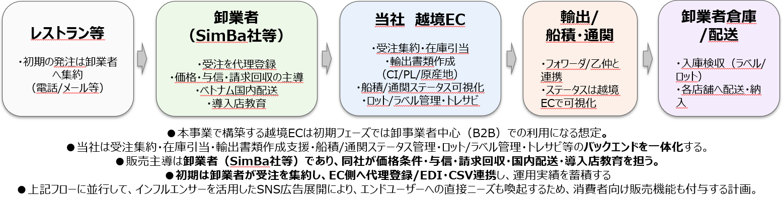
⑨
⑩

